Slide 1
.NET 네트워크 프로그래밍
최흥배
twitter: @jacking75

Slide 2
소켓 통신을 위한 .NET 클래스
클래스 | 설명
IPAddress | IP 주소
IPEndPoint | IP 주소와 포트 번호 조합
Socket | 소켓 인터페이스 구현
SocketAsyncEventArgs | 비동기 소켓 조작을 뜻한다.
SocketException | 소켓 에러가 발생했을 때 예외
TcpClient | TCP 접속을 위한 클라이언트 기능
TcpListener | TCP로 클라이언트 접속을 대기
UdpClient | UDP 통신
NetworkStream | 읽기/쓰기 데이트 스트림
System.Net 혹은 System.Net.Sockets 네임스페이스 사용

Slide 3
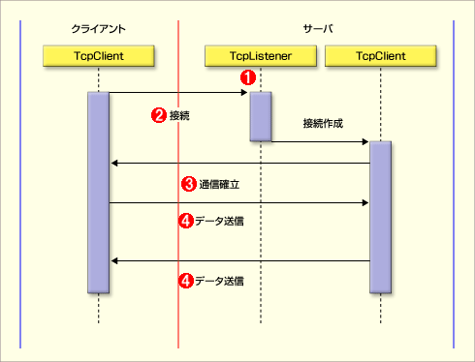

TcpClient와 TcpListner 흐름도
클라이언트
서버
접속
접속 만들기
통신 확립
데이터 전송
데이터 전송
http://www.atmarkit.co.jp/fdotnet/special/networkprog/networkprog03.gif

Slide 4
스트림
순차적으로 흘러오는 데이터를 뜻한다.
닷넷에서는 다음과 같은 스트림 클래스가 있다. FileStream, NetworkStream, MemoryStream, BufferedStream BufferedStream: 다른 스트림을 버퍼링하는 스트림
이 스트림들에 읽기/쓰기를 할 때는 기본적으로 Reader와 Writer를 사용한다. 바이너리 읽기/쓰기: BinaryReader, BinaryWriter 텍스트 읽기/쓰기: StreamReader, StreamWriter
스트림 클래스 자체에도 Read와 Write가 있지만 문자 코드의 엔코딩 방법등을 지정할 수 없다.
스트림 클래스와 Reader 클래스/Writer 클래스를 조합하면 스트림의 접근과 스트림에 대한 읽기/쓰기를 할 수 있다.

Slide 5
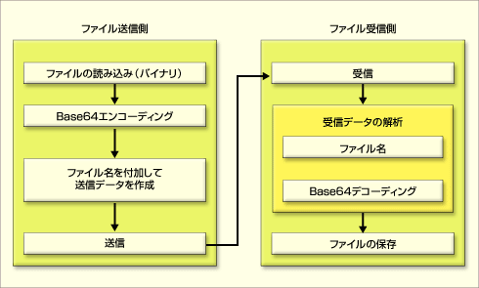
예제: 파일 전송
파일 전송 측
파일 수신 측
파일 읽기(바이너리
수신
Base64 엔코딩
수신 데이터 해석
파일 이름
파일 이름을 추가해서 전송 데이터 만들기
Base64 디코딩
전송
파일 보존
http://www.atmarkit.co.jp/fdotnet/special/networkprog/networkprog05.gif
바이너리 데이터를 텍스트 데이터로 변환하기 위해 Base64 사용.

Slide 6



Server
(1)
(2)
(3)
(4)

Slide 7


Client
인스턴스 생성과 host에 접속
(1)
(2)
(3)

Slide 8
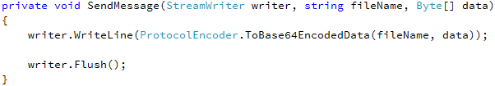


Slide 9
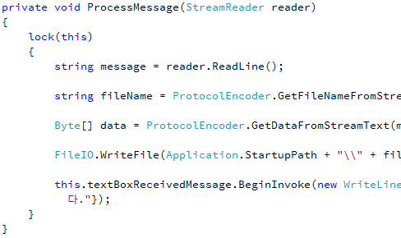

Slide 10
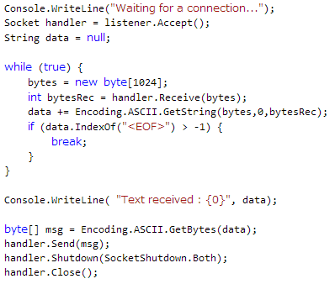
간단 Socket 서버 (동기식)
예제: BasicSocketServer
http://msdn.microsoft.com/ja-jp/library/80z2essb(v=vs.110).aspx

Slide 11

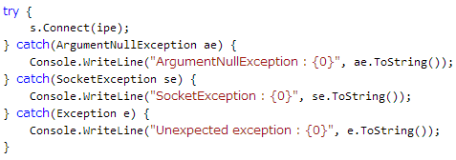
간단 Socket 클라이언트 (동기식)
예제: BasicSocketClient
IPAddress IP = IPAddress.Parse("127.0.0.1");
http://msdn.microsoft.com/ja-jp/library/6xt5x5zw(v=vs.110).aspx

Slide 12



Slide 13
이진 데이터 전송 - 예제 코드
try
{
ip = textBox1.Text;
port = int.Parse(textBox2.Text);
client = new TcpClient(ip, port);
stream = client.GetStream();
byte[] tmp = ImageToByteArray(image1);
stream.Write(tmp, 0, tmp.Length);
}
catch (Exception exp)
{
MessageBox.Show(exp.Message);
}
public static byte[] ImageToByteArray(Image img)
{
ImageConverter imgconv = new ImageConverter();
byte[] b = (byte[])imgconv.ConvertTo(img, typeof(byte[]));
return b;
}
http://knman.sakura.ne.jp/wordpress/?p=700

Slide 14
NetworkStream stream = client.GetStream();
byte[] getData = new byte[1024 * 1024 * 10];
int count = stream.Read(getData, 0, getData.Length);
if (count != 0)
{
Byte[] getByte = new byte[count];
for (int i = 0; i < count; i++)
{
getByte[i] = getData[i];
}
Image img1 = ByteArrayToImage(getByte);
pictureBox1.Image = img1;
}
public static Image ByteArrayToImage(byte[] b)
{
ImageConverter imgconv = new ImageConverter();
Image img = (Image)imgconv.ConvertFrom(b);
return img;
}

Slide 15
UDP 소켓 통신
예제: BasicUDP
(1)
(2)
(3)

Slide 16
소켓 통신 프로그래밍 언어별 비교
http://www.ne.jp/asahi/hishidama/home/tech/lang/socket.html

Slide 17
비동기

Slide 18
비동기 소켓 통신
BeginAccept 함수
EndAccept 함수
EndReceive 함수
BeginRecive 함수
BeginConnect 함수
EndConnect 함수
BeginSend 함수
EndSend 함수

Slide 19
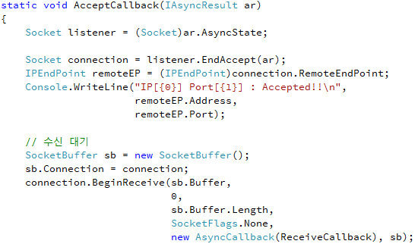
비동기 소켓 통신 - 서버
(1)
(2)

Slide 20
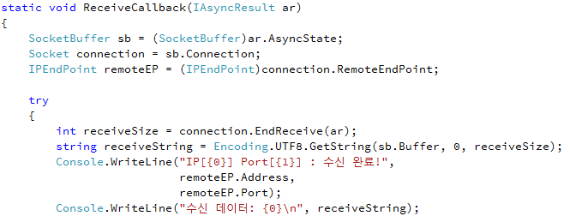
(3)

Slide 21
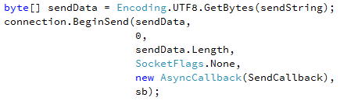
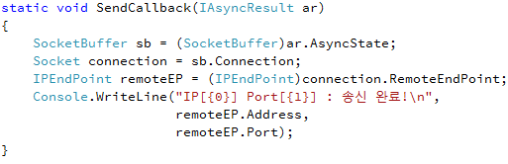
(3)
(4)

Slide 22

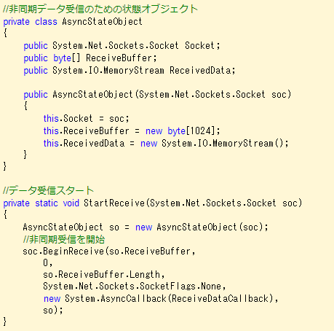
채팅 서버/클라이언트
// 비동기 데이터 수신을 위한 상태 오브젝트
http://codezine.jp/article/detail/22?p=1

Slide 23
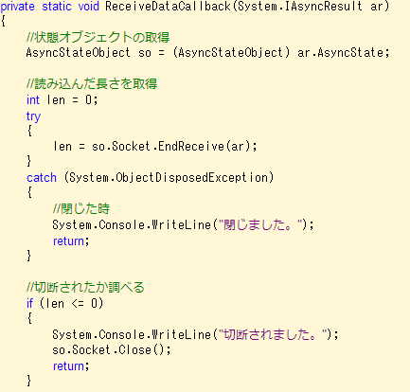
"소켓 종료"
"접속이 끊어졌다."

Slide 24
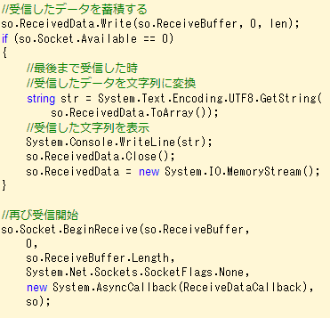
// 수신한 데이터를 축적한다.
// 마지막까지 수신한 데이터를 문자열로 변환

Slide 25
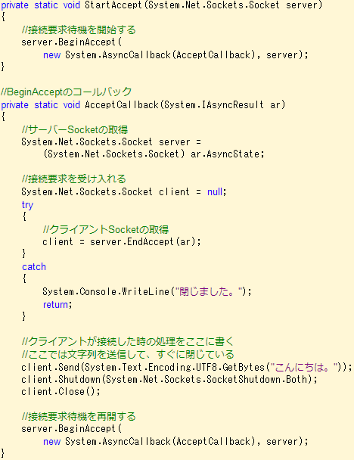

Slide 26
UDP 통신
var IPCSocket = new UdpClient(MyPort);
public void SendMessage(short packetID, string jsonString)
{
byte[] bodyData = Encoding.UTF8.GetBytes(jsonString);
List<byte> sendBytes = new List<byte>();
sendBytes.AddRange(BitConverter.GetBytes((short)packetID));
sendBytes.AddRange(BitConverter.GetBytes((short)bodyData.Length));
sendBytes.AddRange(bodyData);
IPCSocket.Send(sendBytes.ToArray(), sendBytes.Count(), "127.0.0.1", OtherPort);
}

Slide 27
public void PostReceiveMessages()
{
IPCSocket.BeginReceive(new AsyncCallback(ReceiveCallback), null);
}
void ReceiveCallback(IAsyncResult ar)
{
var remoteEndPoint = new IPEndPoint(IPAddress.Any, 0);
Byte[] receiveBytes = IPCSocket.EndReceive(ar, ref remoteEndPoint);
......
PostReceiveMessages();
}
EndReceive 에서 예외가 발생. 에러 코드가 10054
수신측이 listen을 하지 않은 경우 (send를 했을 때)UDP 스택에서 ICMP 포트 도달불가능 응답을 받는다. 이 응답에 의해 송신 측 애플리케이션이 예외처리를 하고 있는 경우 SocketException 예외에 에러코드는 10054로 확인할 수 있다.

Slide 28
Chat 예제 보기

Slide 29
.NET의 네트워크 성능 향상

Slide 30
.NET Framework 3.5
주요 변경점
고 성능 소켓 API
URI에 대한 International Resource Identifier 지원
P2P namespace
닷넷프레임워크 2.0의 Socket 클래스의 최대 문제점 단일 소켓 I/O 조작을 할 때나 다수의 소켓에 대한 I/O 조작을 동시에 유지하기 위해 필요한 기초가 되는 오브젝트 할당을 할 때 과도한 CPU 사이클 사용.
http://msdn.microsoft.com/ko-kr/magazine/cc163356.aspx

Slide 31
닷넷프레임워크 3.0에서는 CLI 이 동시에 사용하는 다수의 Overlapped 오브젝트를 보다 효율을적으로 관리. CLR의 Overlapped 오브젝트는 비동기 I/O 조작 관리에 사용되는 네이티브 Windows OVERLAPPED 구조체를 효율적으로 랩핑한다. 비동기 I/O 조작마다 Overlapped 오브젝트 인스터스가 하나 만들지고 또 각 소켓에 대한 보류중의 비동기 수신 I/O 조작을 유지하면서 60000 이상의 소켓을 접속할 수 있다.
완료포트 읽기와 IAsyncResult 오브젝트에서 애플리케이션 완료 델리게이트 호출이나 I/O 완료 이벤트 오브젝트 통지 간의 코드 베이스에서 발생하는 오버헤드를 최소화 시키는데 중점을 두었다.
닷넷 2.0에서는 조작마다 IAsyncResult 오브젝트를 만들어야 한고 그것을 재 이용할 수 없었다. 이 때문에 오브젝트 할당과 GC가 자주 실행되어 성능에 나쁜 영향을 줄 수 있다. 3.5에서는 소켓 비동기 I/O를 실행할 때 패턴 함수를 준비하였다. 이 새로운 패턴에서는 소켓 조작 마다 조작 컨텍스트 오브젝트를 할당할 필요가 없다.

Slide 32



Slide 33
애플리케이션은 SocketAsyncEventArgs 오브젝트를 만들고 관리하여 재이용할 수가 있다.
소켓 조작의 모든 파라메터는 SocketAsyncEventArgs 오브젝트의 프로퍼티와 메소드에 의해 지정된다.
완료 상태도 SocketAsyncEventArgs 오브젝트의 프로퍼티에 의해 지정된다.
또한 이벤트 핸들러 콜백 완료 메소드를 사용해야 한다.
이런 변경에 의해서 .NET Framework 3.5의 System.Net.Sockets 클래스의 성능과 확장성은 대폭으로 향상 되었다.

Slide 34
.NET Framework 3.5 비동기 통신 예제
예제: AsyncSocketServer
예제: SocketAsyncServerAndClient

Slide 35
Tips

Slide 36
컴퓨터의 네트워크 카드 리스트
using System.Management; // 참조 설정에 System.Management 를 추가
ManagementClass mc = new ManagementClass("Win32_PerfRawData_Tcpip_NetworkInterface");
ManagementObjectCollection moc = mc.GetInstances();
foreach (ManagementObject mo in moc)
{
// 정보를 표시
Console.WriteLine("이름 = {0}", mo["Name"]);
Console.WriteLine("접속 속도 = {0} Mbps",
Convert.ToInt32(mo["CurrentBandwidth"]) / 1000 / 1000);
Console.WriteLine("------");
}
http://www.shise.net/wiki/wiki.cgi?page=C%23%2F%A5%CD%A5%C3%A5%C8%A5%EF%A1%BC%A5%AF%B4%D8%B7%B8

Slide 37
UDP TTL 지정
// 보낼 곳
IPEndPoint remoteIP = new IPEndPoint(IPAddress.Parse("192.168.11.2"), 80);
// 보낼 데이터
byte[] data = new byte[16];
// UDP 소켓 만들기
Socket s = new Socket( AddressFamily.InterNetwork, SocketType.Dgram, ProtocolType.U에 );
// TTL를 설정
// TTL라는 것은…→ http://e-words.jp/w/TTL-2.html
s.SetSocketOption(SocketOptionLevel.IP, SocketOptionName.IpTimeToLive, 255);
// 데이터를 보낸다
s.SendTo(data, 0, data.Length, SocketFlags.None, remoteIP);
http://www.shise.net/wiki/wiki.cgi?page=C%23%2F%A5%CD%A5%C3%A5%C8%A5%EF%A1%BC%A5%AF%B4%D8%B7%B8

Slide 38
UDP 브로드캐스트
IPEndPoint remoteIP = new IPEndPoint(IPAddress.Broadcast, 10002);
byte[] data = new byte[16];
Socket s = new Socket( AddressFamily.InterNetwork, SocketType.Dgram,
ProtocolType.Udp );
s.SetSocketOption(SocketOptionLevel.IP, SocketOptionName.IpTimeToLive, 16);
// 브로드캐스트는 옵션으로 사용 가능하도록 한다
s.SetSocketOption(SocketOptionLevel.Socket, SocketOptionName.Broadcast, 1);
s.SendTo(data, data.Length, SocketFlags.None, remoteIP);
http://www.shise.net/wiki/wiki.cgi?page=C%23%2F%A5%CD%A5%C3%A5%C8%A5%EF%A1%BC%A5%AF%B4%D8%B7%B8

Slide 39
맥어드레스 얻기 - SendARP 방식
using System;
using System.Net;
using System.Runtime.InteropServices;
[DllImport("iphlpapi.dll", ExactSpelling=true)]
private static extern int SendARP( int DestIP, int SrcIP, byte[] pMacAddr, ref int PhyAddrLen );
private byte[] getMacAddress(string val)
{
return getMacAddress(IPAddress.Parse(val));
}
private byte[] getMacAddress(IPAddress addr)
{
byte[] mac = new byte[6];
int len = mac.Length;
int r = SendARP( BitConverter.ToInt32(addr.GetAddressBytes(), 0), 0, mac, ref len );
return mac;
}

Slide 40
IP, 맥어드레스 얻기 - NetworkInformation 방식
var adapters = System.Net.NetworkInformation.NetworkInterface.GetAllNetworkInterfaces();
foreach (var adapter in adapters)
{
if (adapter.OperationalStatus.Equals(System.Net.NetworkInformation.OperationalStatus.Up))
{
var properties = adapter.GetIPProperties();
foreach (var ipInfo in properties.UnicastAddresses)
{
var ip = ipInfo.Address;
if (!System.Net.IPAddress.IsLoopback(ip))
{
Console.WriteLine("IP = " + ip);
Console.WriteLine("MAC = " + adapter.GetPhysicalAddress());
}
}
}
}

Slide 41
자신의 IP 얻기
IPAddress[] address = Dns.GetHostAddresses(Dns.GetHostName());

Slide 42
소켓 타임 아웃 설정
// 접속 대기
Socket client = tcplistener.AcceptSocket();
// 2초 동안 수신하지 못하면 타임아웃으로 설정
client.SetSocketOption( SocketOptionLevel.Socket, SocketOptionName.ReceiveTimeout,
2000 );
TcpClient client = new TcpClient("127.0.0.1", 12345);
client.ReceiveTimeout = 2000;
client.SendTimeout = 2000;

Slide 43
BinaryFormatter을 사용하여 데이터 통신
[Serializable]
public class SerialObject
{
// 직렬화 하지 않는다
// 역질력화 할 때도 100은 저장 되지 않는다(0으로 된다)
[NonSerialized]
public int PublicData = 100;
// 직렬화 한다
public string StrData { get ; set; }
public int NumData { get; set;}
// 수치 데이터를 설정한다
public void setNumber(int m)
{
NumData = m; // 직렬화 대상 데이터
PublicData = m; // 직렬화 하지 않는 데이터
}
}
직렬화 데이터
http://atamoco.boy.jp/vbcs/serialize.network.stream.php

Slide 44
// 직렬화 할 오브젝트를 초기화
SerialObject sobj = new SerialObject();
sobj.NumData = 999;
sobj.StrData = "보냅니다";
sobj.setNumber(12);
// TCP 접속
TcpClient client = new TcpClient();
client.Connect("localhost", 23444);
NetworkStream strm = client.GetStream();
IFormatter formatter = new BinaryFormatter();
// 직렬화 한다. 스트림은 NetworkStream
formatter.Serialize(strm, sobj);
strm.Close();
// TCP 끊기
client.Close();
클라이언트
http://atamoco.boy.jp/vbcs/serialize.network.stream.php

Slide 45
서버
IPAddress ipaddr = IPAddress.Parse("127.0.0.1");
TcpListener listener = new TcpListener(ipaddr, 23444);
listener.Start();
TcpClient tcp = listener.AcceptTcpClient();
NetworkStream stream = tcp.GetStream();
IFormatter formatter = new BinaryFormatter();
// 수신한 데이터를 역직렬화
SerialObject obj = (SerialObject)formatter.Deserialize(stream);
stream.Close();
tcp.Close();
listener.Stop();
// 직렬화 대상 데이터 확인
MessageBox.Show("NumData = " + obj.NumData.ToString()); // NumData = 12
MessageBox.Show("StrData = " + obj.StrData); // StrData = 보냅니다
// 직렬화 미 대상（초기 설정 값도 반영 되지 않는다）
MessageBox.Show("NonSerialData = " + obj.PublicData.ToString()); // NonSerialData = 0

Slide 46
참고
SocketAsyncEventArgs 클래스
http://msdn.microsoft.com/ja-jp/library/vstudio/system.net.sockets.socketasynceventargs(v=vs.100).aspx

